Slide 1


ĐẠO ĐỨC 1-KẾT NỐI TRI THỨC VỚI CUỘC SỐNG
CHỦ ĐỀ 8 : PHÒNG, TRÁNH TAI NẠN, THƯƠNG TÍCH
BÀI 29 : PHÒNG, TRÁNH NGỘ ĐỘC THỰC PHẨM
Giáo viên: Vũ Thị Tươi
Trường Tiểu học Trung Lập – Vĩnh Bảo – Hải Phòng

Slide 2
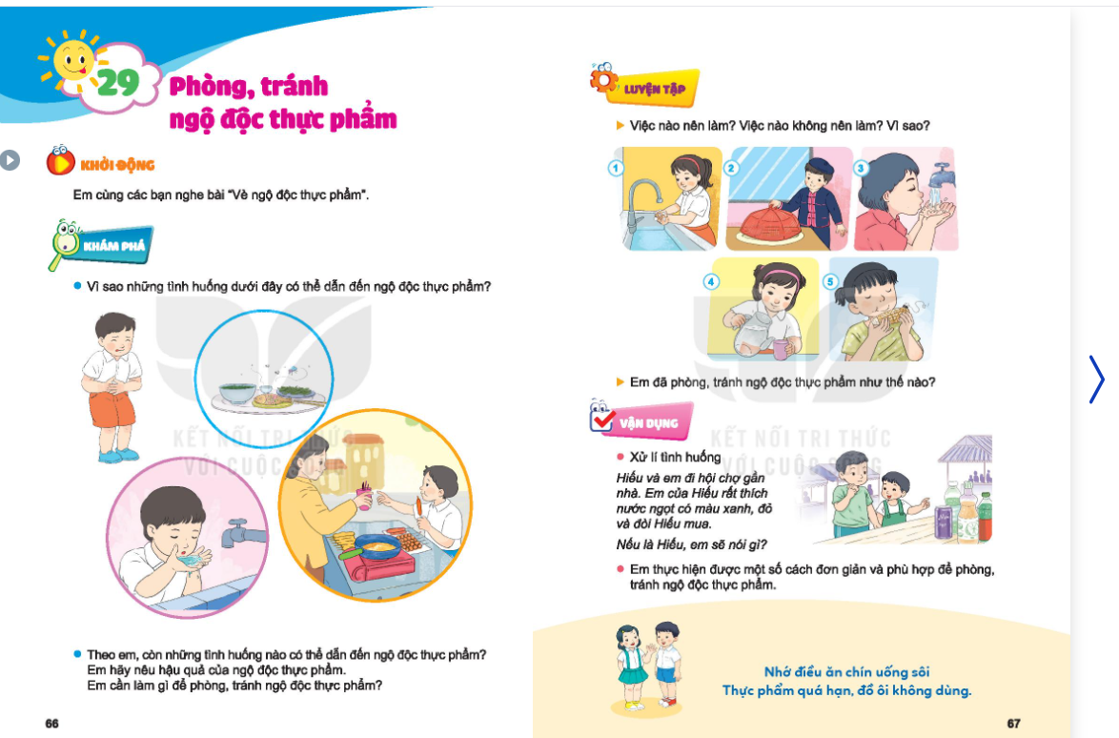

Slide 3

MỤC TIÊU:
Nêu được các tình huống cụ thể dễn đến ngộ độc thực phẩm.
Nhận biết được nguyên nhân và hậu quả của ngộ độc thực phẩm.
Thực hiện được một số cách đơn giản và phù hợp để phòng tránh ngộ độc thực phẩm.

Slide 4


Bi 17:Tự h
“Vè ngộ độc thực phẩm
Bài 17:

Slide 5

Bài 17:Tự giác học tập
Bài 17:

Slide 6
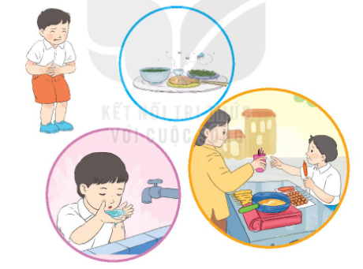
Bài 17:Tự giác học tập
Vì sao những tình huống dưới đây có thể dẫn đến ngộ độc thực phẩm.
Bài 17:
Bạn

Slide 7
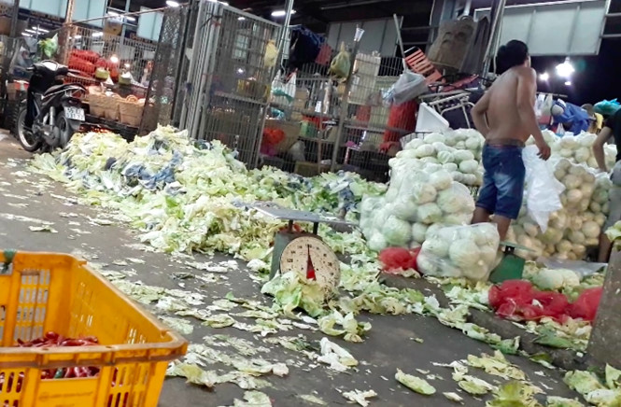
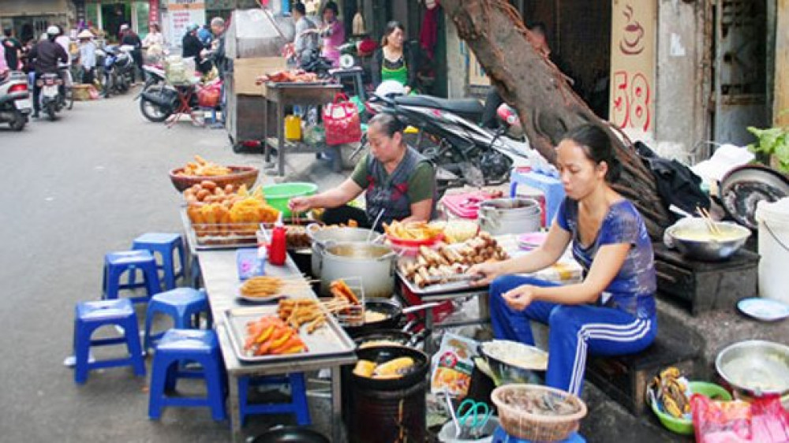
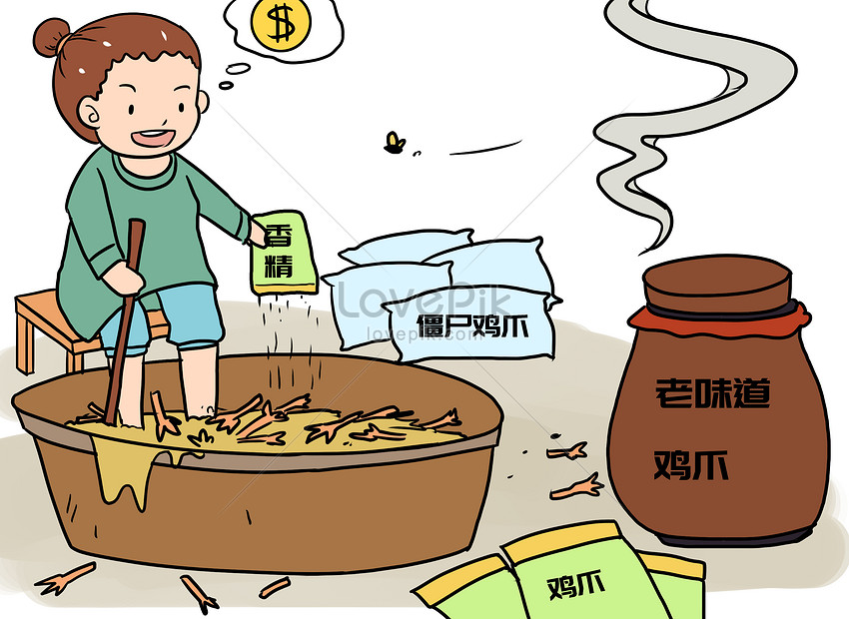
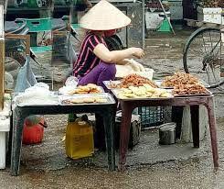
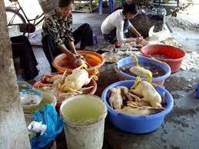
Theo em, còn những tình huống nào có thể dẫn đến ngộ độc thực phẩm?

Slide 8
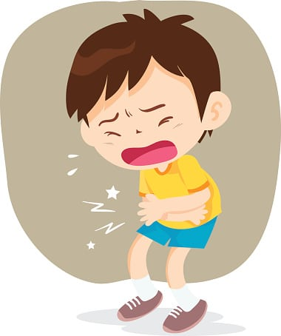
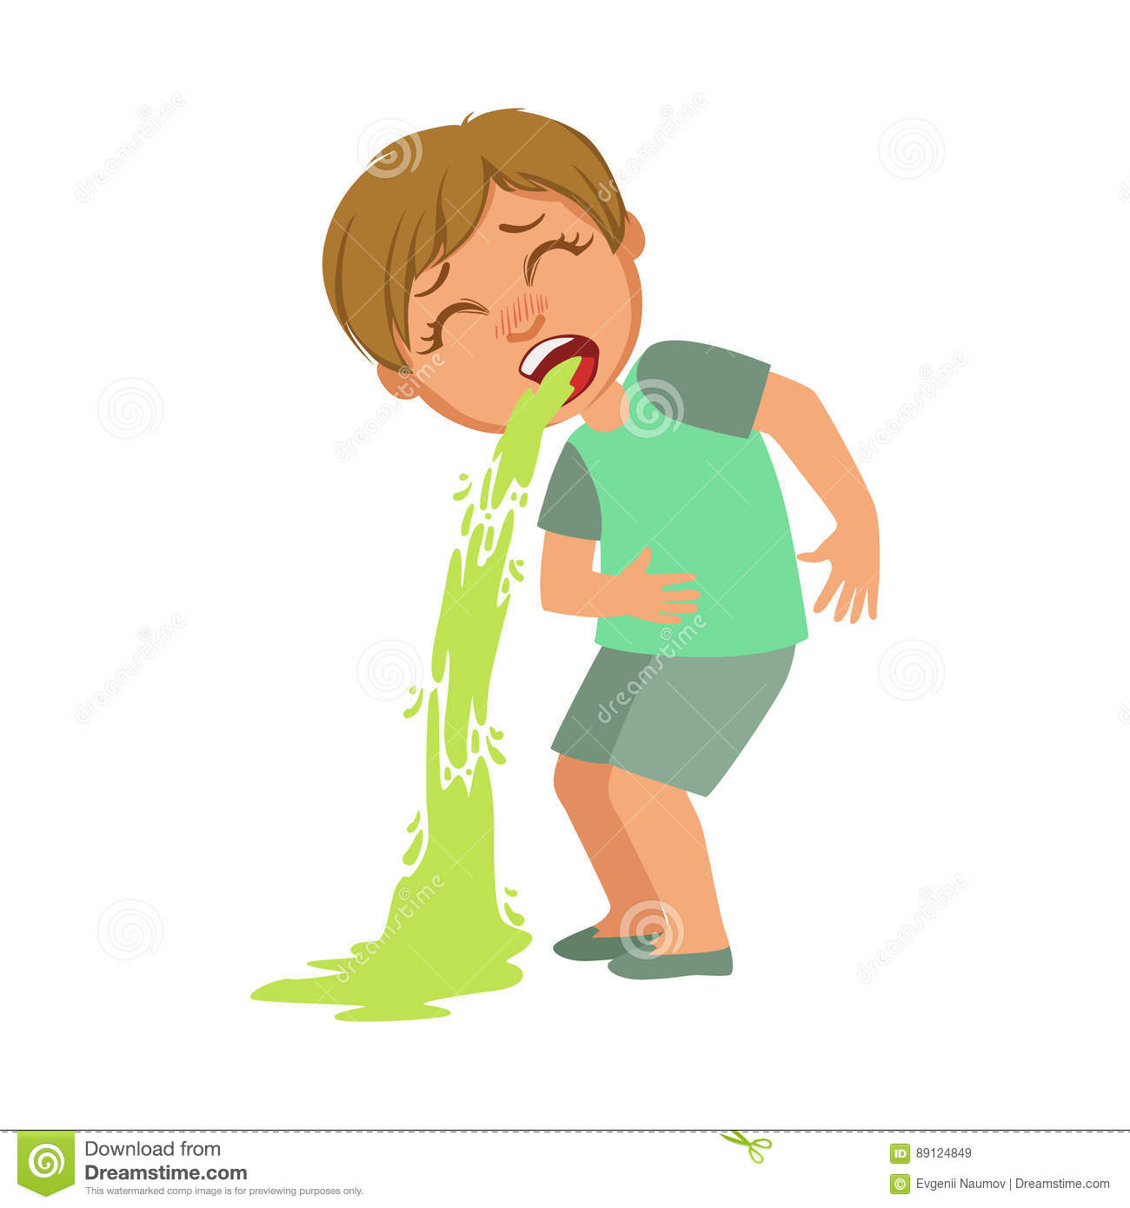
Em hãy nêu hậu quả của ngộ độc thực phẩm.

Slide 9
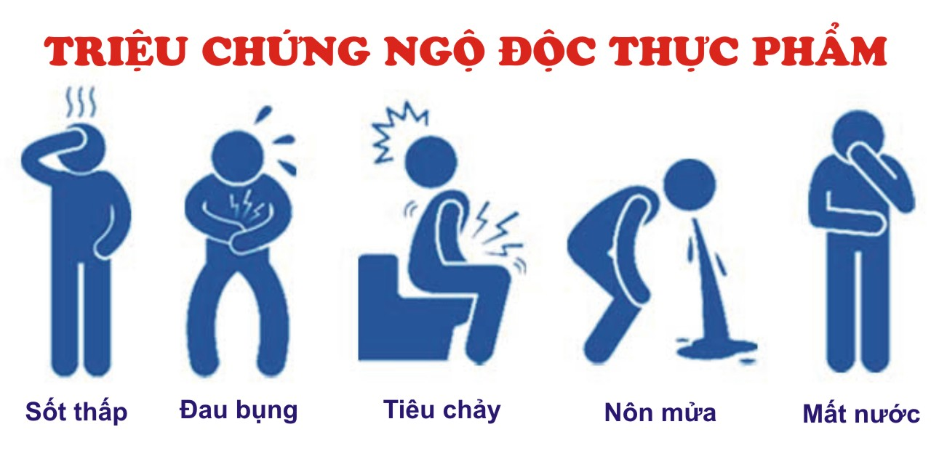

Slide 10
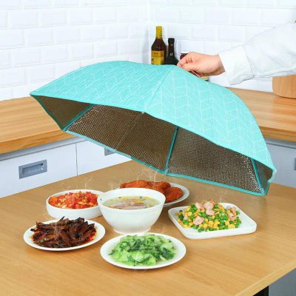
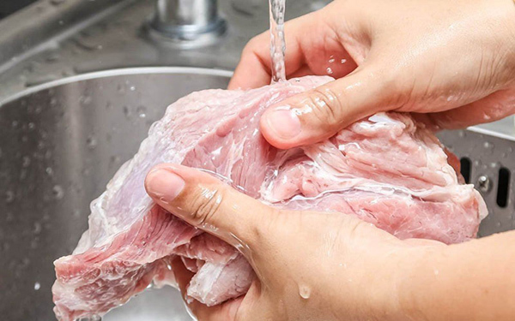
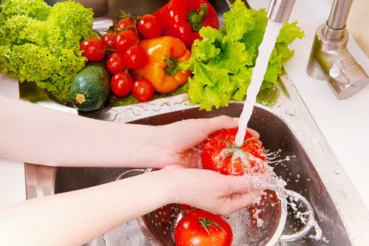
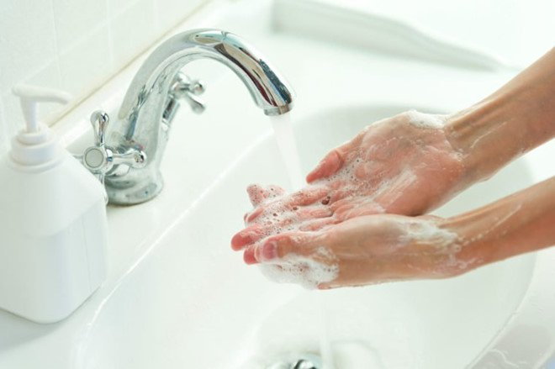
Em cần làm gì để phòng, tránh ngộ độc thực phẩm?

Slide 11

Bài 17:Tự giác học tập
Bài 17:

Slide 12
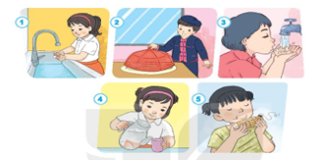

Việc nào nên làm? Việc nào không nên làm? Vì sao?
x
x

Slide 13

Bài 17:Tự giác học tập
Em đã phòng, tránh ngộ độc thực phẩm như thế nào?
Bài 17:
Thảo luận nhóm

Slide 14

Bài 17:

Slide 15
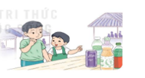
Xử lí tình huống
Bài 17:
Hiếu và em đi hội chợ gần nhà. Em của Hiếu rất thích nước ngọt có màu xanh, màu đỏ và đòi Hiếu mua.
Nếu là Hiếu, em sẽ nói gì ?
Không nên sử dụng đồ ăn,
nước uống không rõ nguồn gốc.

Slide 16
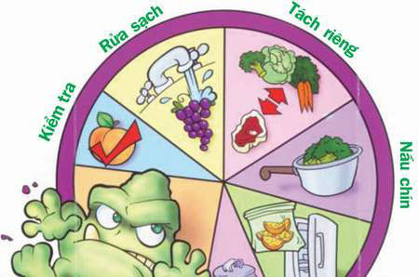
Em thực hiện được một số cách đơn giản và phù hợp để phòng, tránh ngộ độc thực phẩm.
Bài 17:

Slide 17

Bài 17:
Nhớ điều ăn chín uống sôi
Thực phẩm quá hạn, đồ ôi không dùng.

